Slide 1

Центры психологической разгрузки и релаксации.
Опыт работы МДОАУ № 99.
Материал подготовила:
педагог-психолог МДОАУ № 99
Васильева Е.С.

Slide 2

ФАКТОРЫ ОБНОВЛЕНИЯ МОДЕЛИ ПСИХОЛОГО-ПЕДАГОГИЧЕСКОГО СОПРОВОЖДЕНИЯ
увеличение количества детей, имеющих нарушения в развитии
потребность в ранней диагностики и выявления нарушений в развитии
необходимость индивидуализации и дифференциации образования
обеспечение равных стартовых возможностей детей
обеспечение доступа к качественному образованию детей с ОВЗ

Slide 3

Конституция Российской̆ Федерации
Федеральный закон от 29.12.2012 № 273-ФЗ «Об образовании в Российской Федерации»
Приказ Минобрнауки России от 17.10.2013 № 1155 «Об утверждении федерального государственного образовательного стандарта дошкольного образования»

Slide 4
Структурные компоненты Психологической Безопасности
п. 3.3.4 ФГОС ДО (Приказ Министерства образования и науки РФ от 17 октября 2013г. № 1155)
Развивающая предметно-пространственная среда должна обеспечивать:
максимальную реализацию образовательного потенциала пространства ДОУ
возможность общения и совместной деятельности детей
реализацию образовательных программ, используемых в ДОУ
учет национально-культурных, климатических условий

Slide 5
Дополнительная Литература по грамотной организации ППРС в соответствии с ФГОС
Методические рекомендации для педагогических работников ДОО и родителей дошкольного возраста (О.А.Карабанова, Э.Ф. Алиева, О.Р. Родионова, П.Д. Рабинович, Е.М. Марич / Москва,2014)
Справочник старшего воспитателя ДОУ (№1 январь 2011/ Изд. ЗАО МЦФЭР)
Справочник педагога – психолога (№ 1 январь 2015/Изд. ЗАО МЦФЭР)

Slide 6
Рекомендации по оформлению Центра уединения и релаксации
Виды:
«Норка», «Беседка» (младший возраст)
«Шатёр» (средний, старший возраст)
«Ширма» (используется в любом возрасте, применяется там, где не позволяет пространство)
Обязательно наличие «окошка», а также мягких подушек, кресла, диванчика, ковриков на полу.

Slide 7
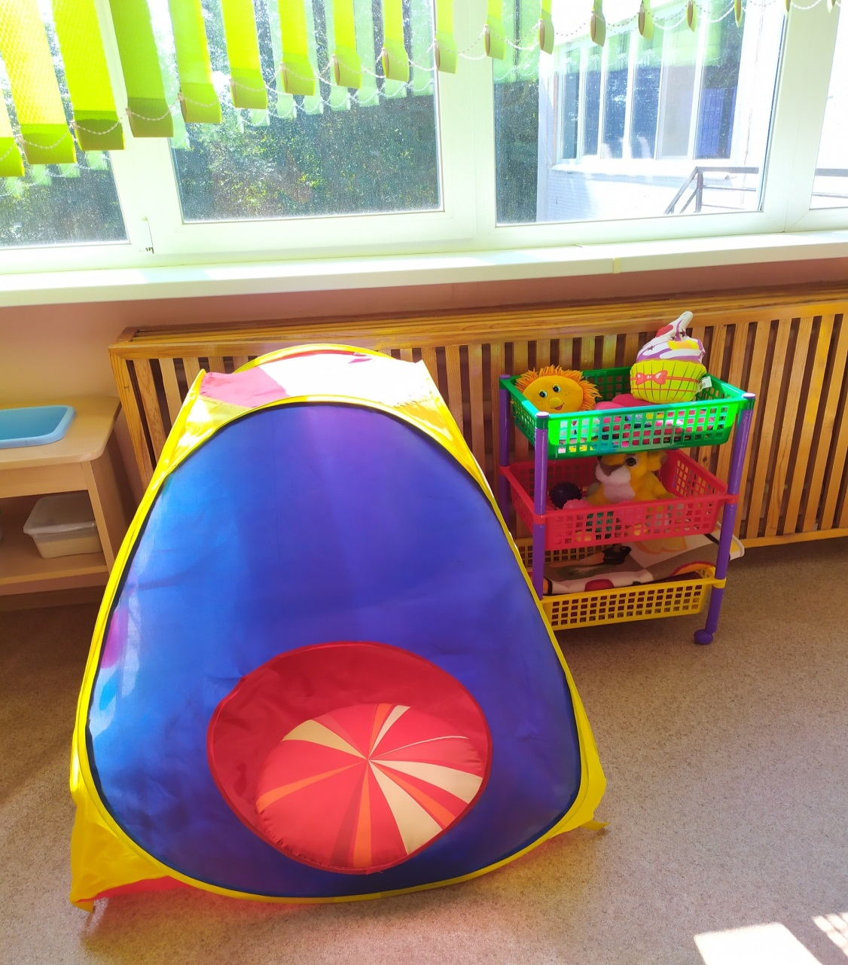

Slide 8
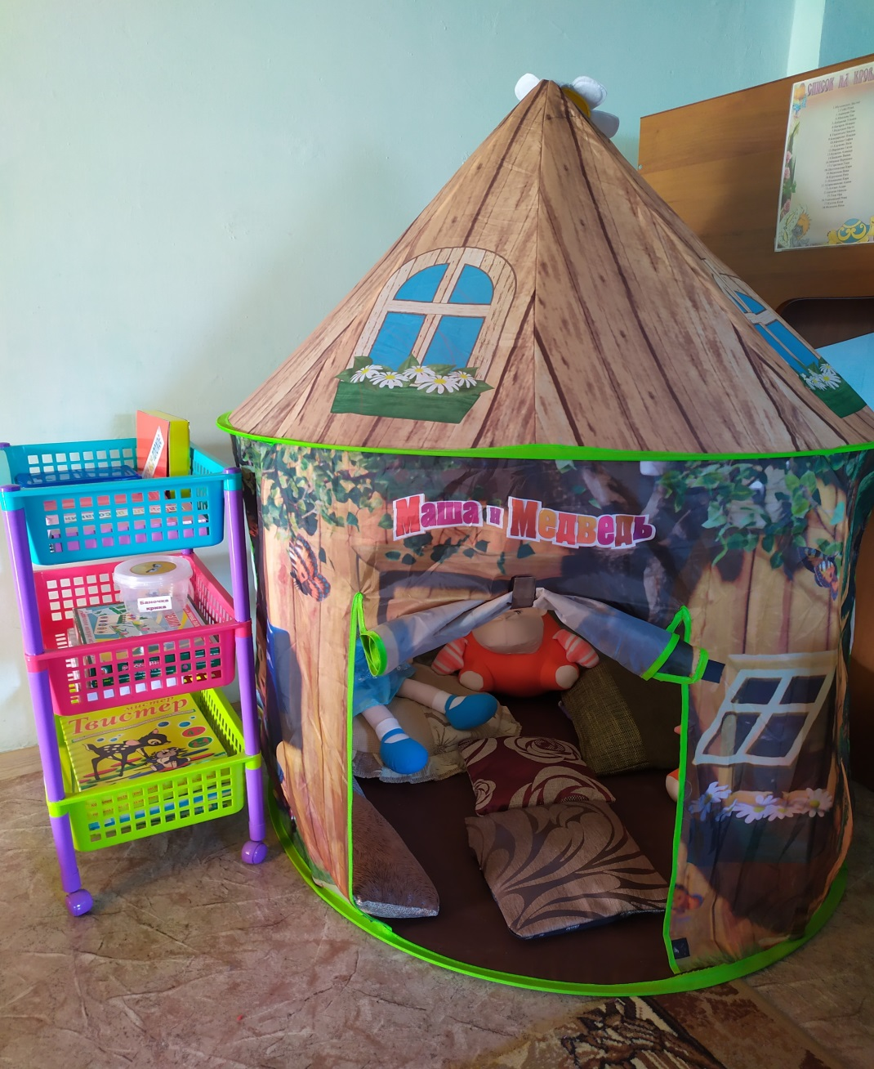
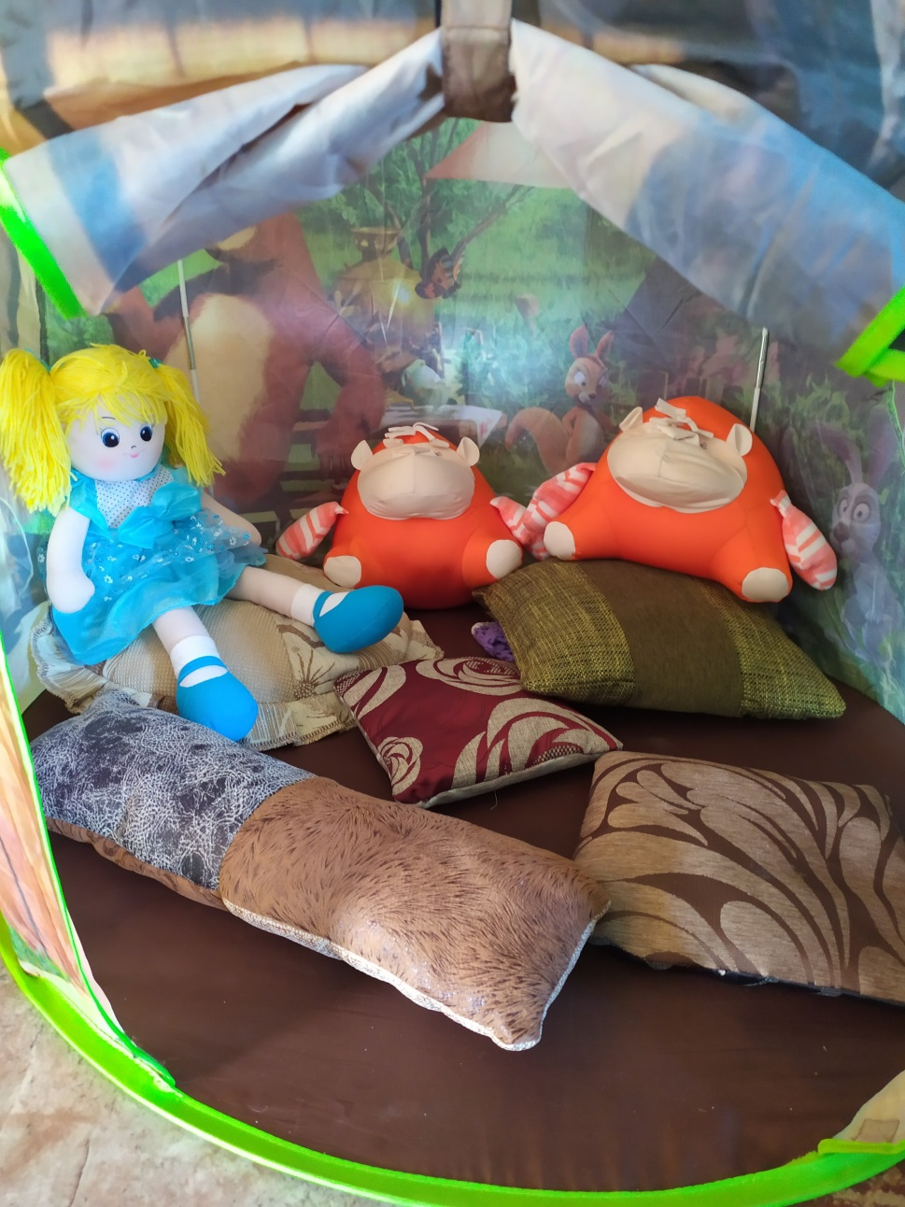

Slide 9
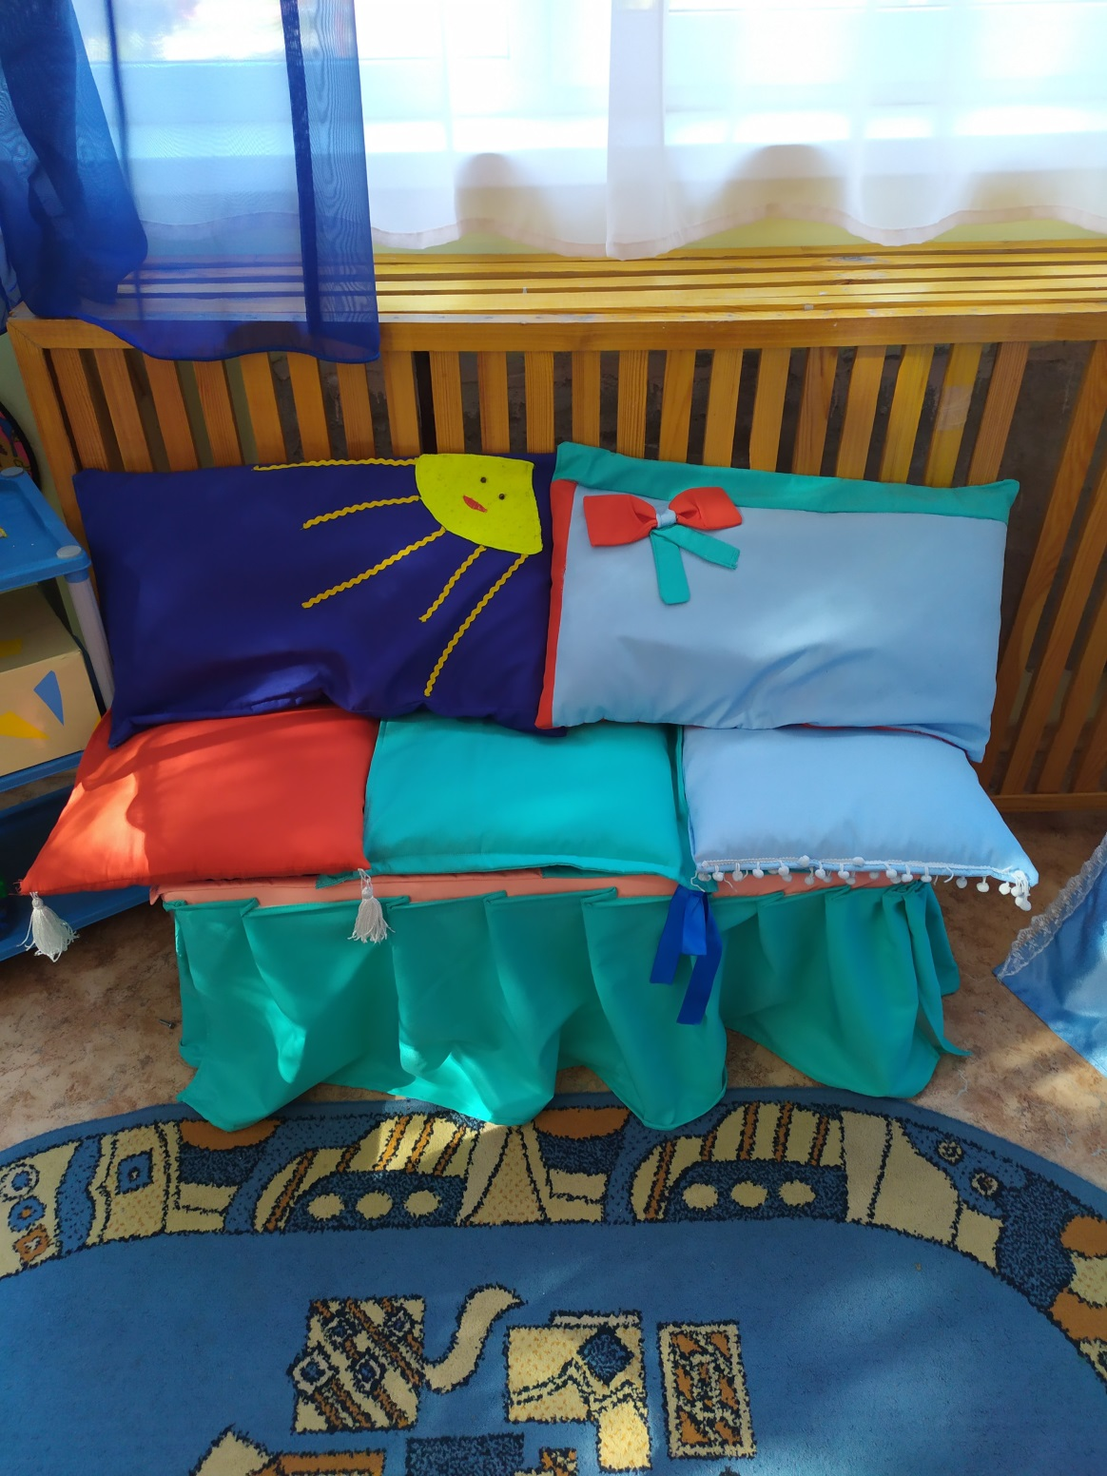

Slide 10
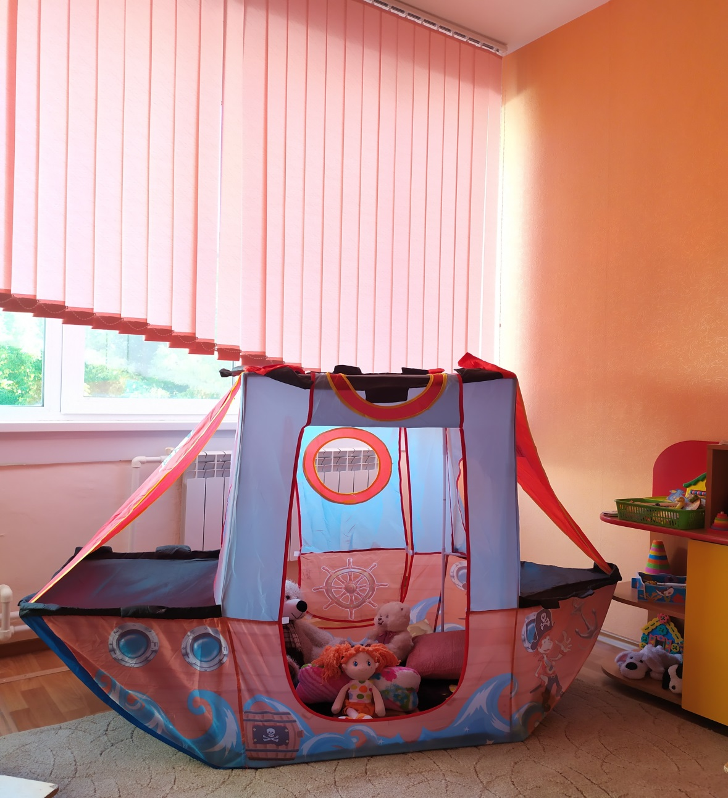

Slide 11
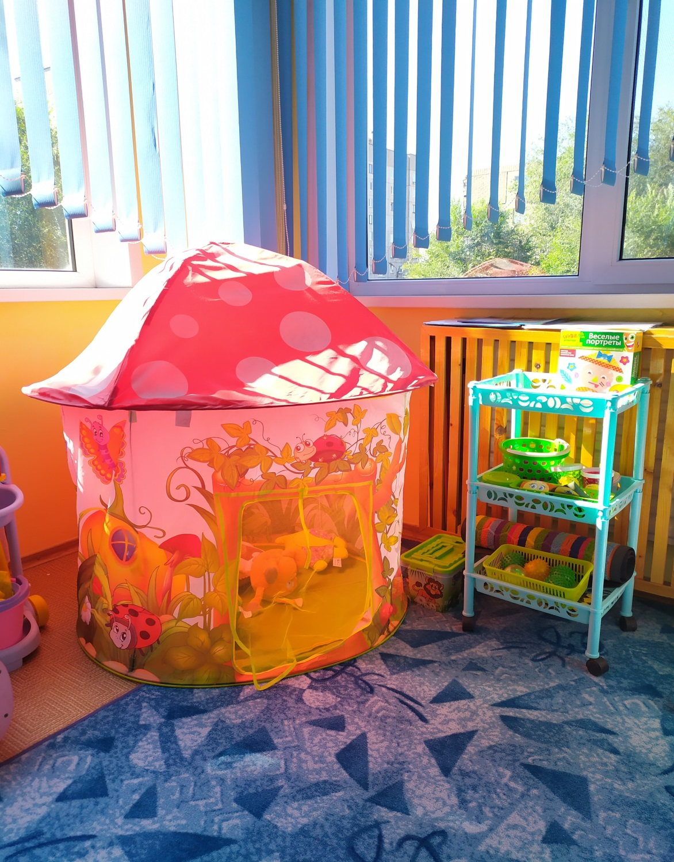

Slide 12
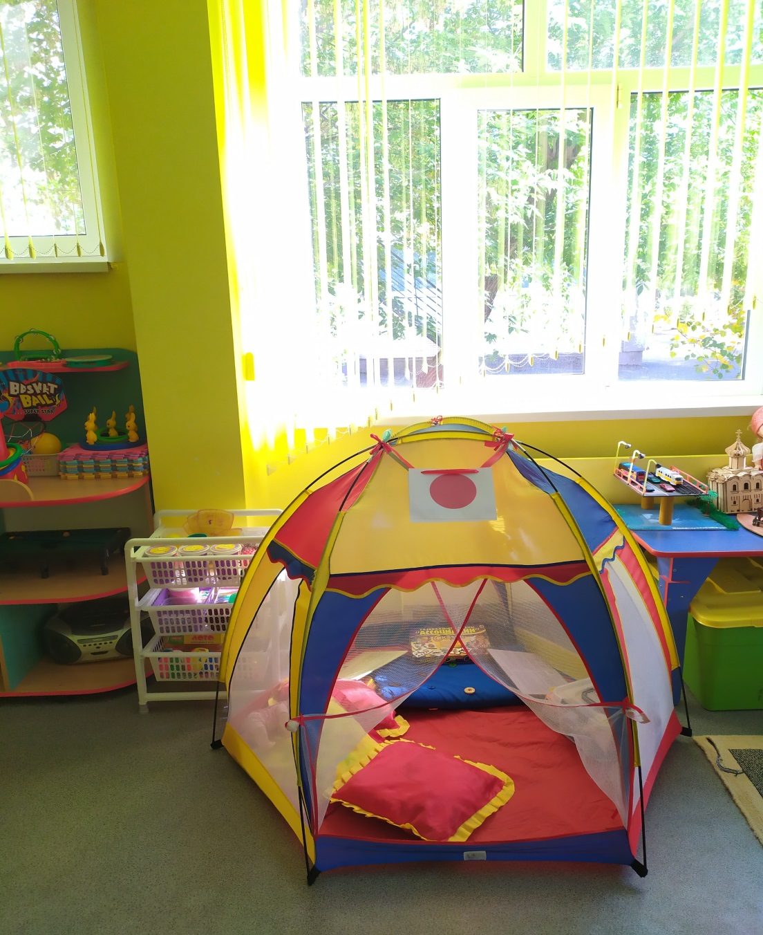
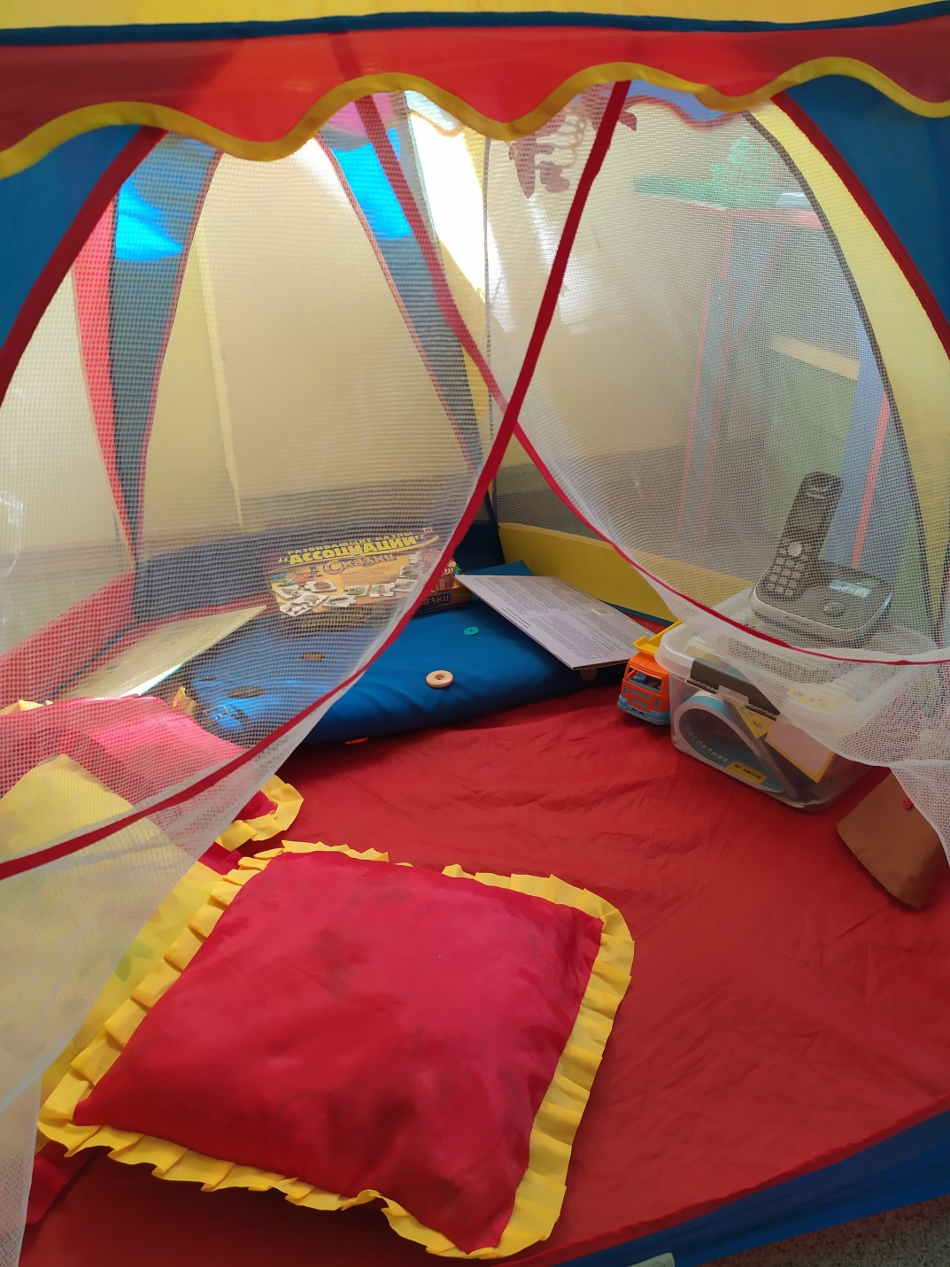

Slide 13
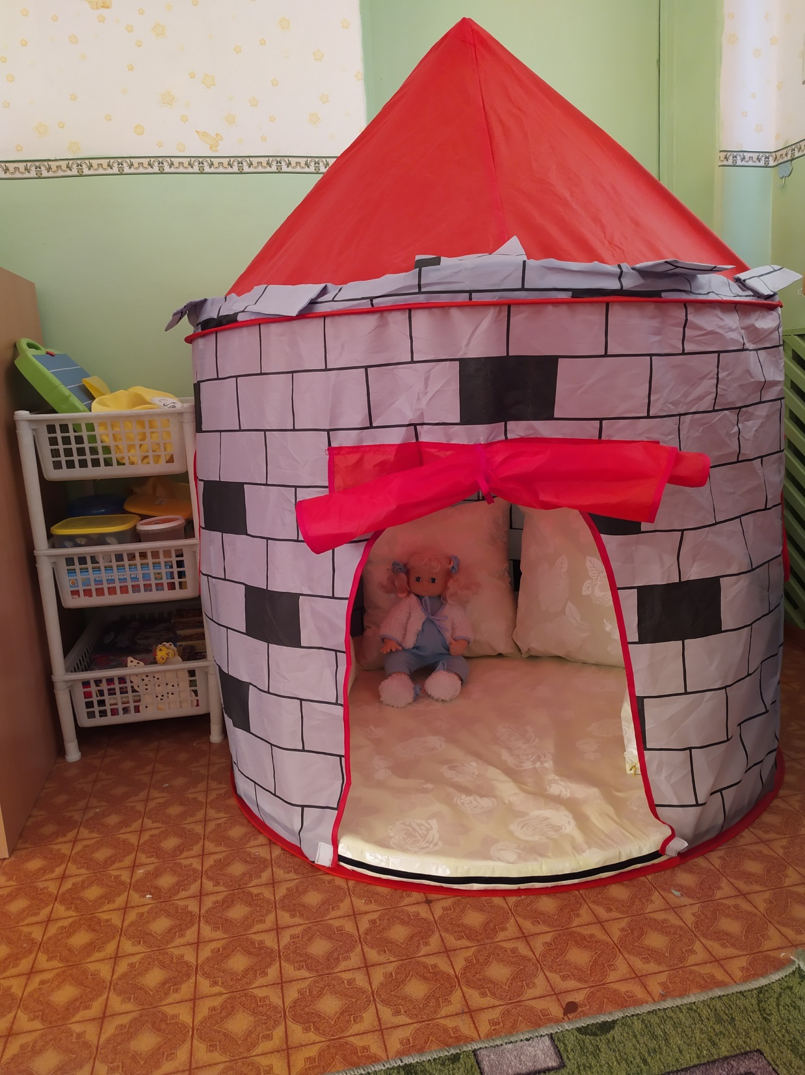

Slide 14
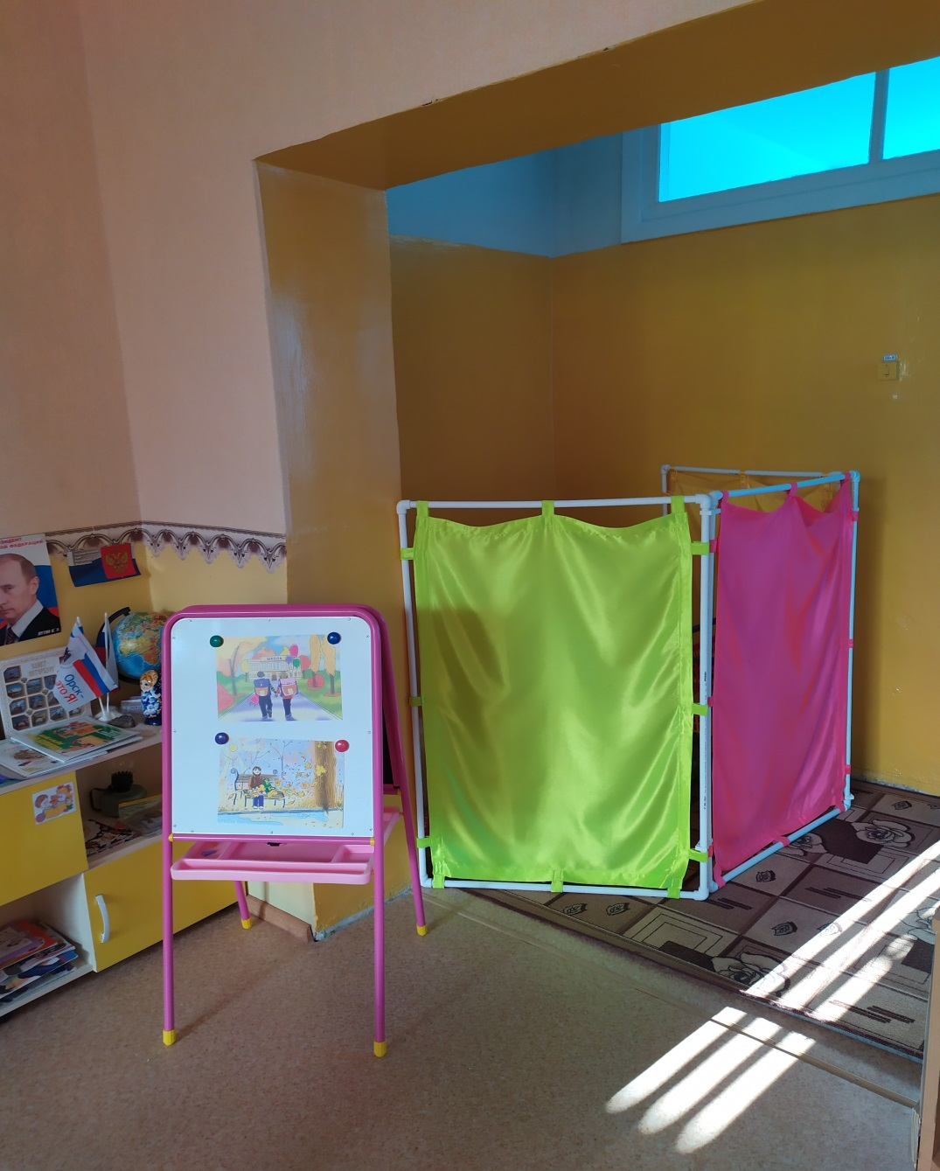
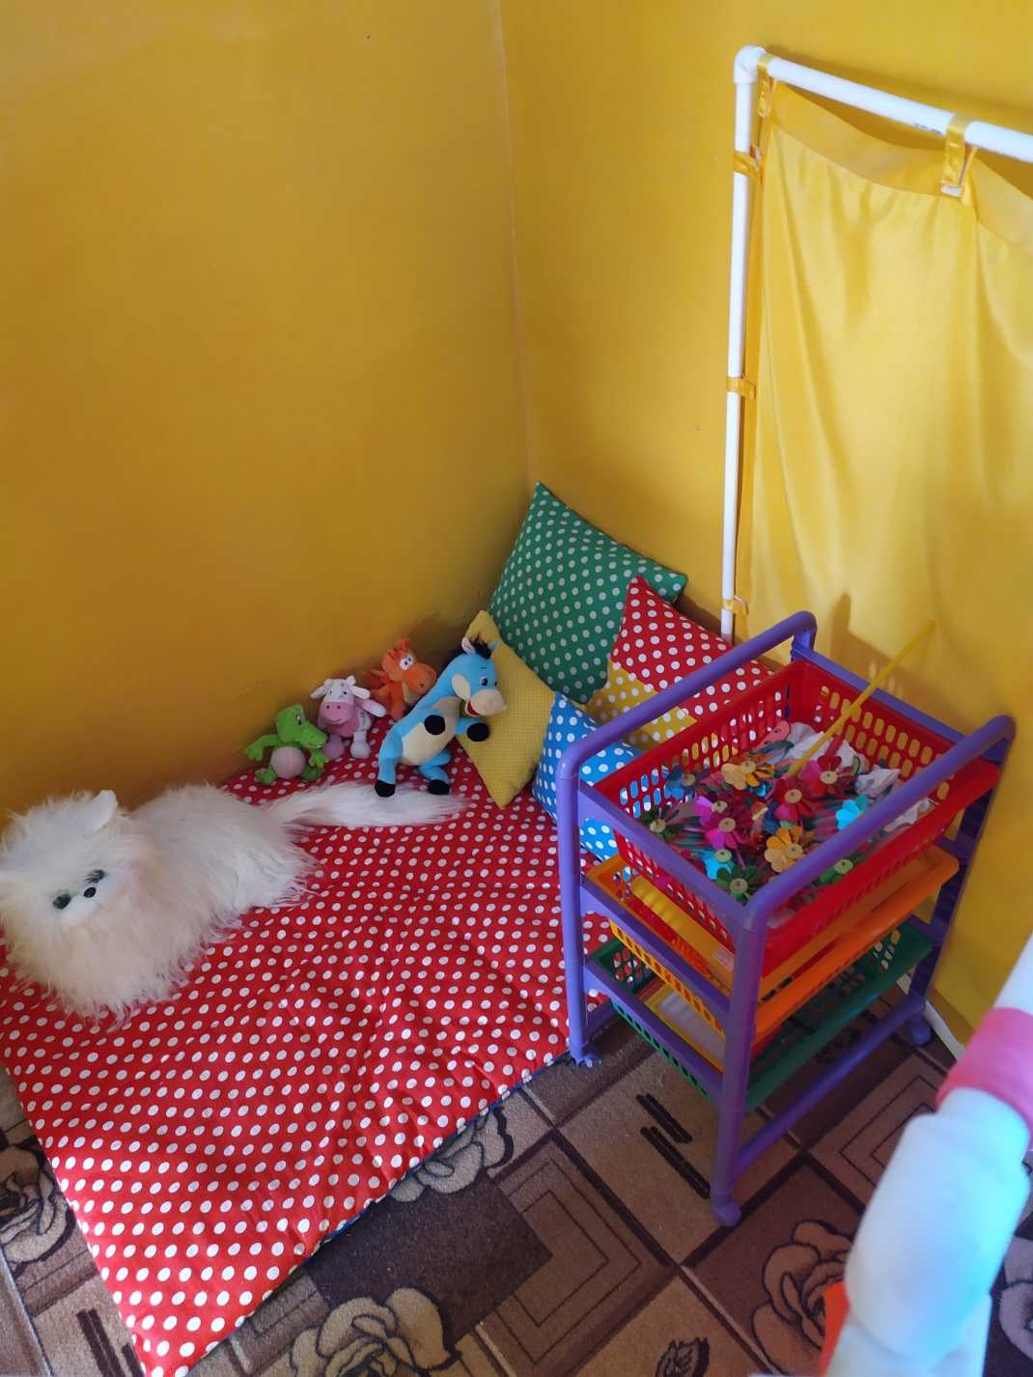

Slide 15
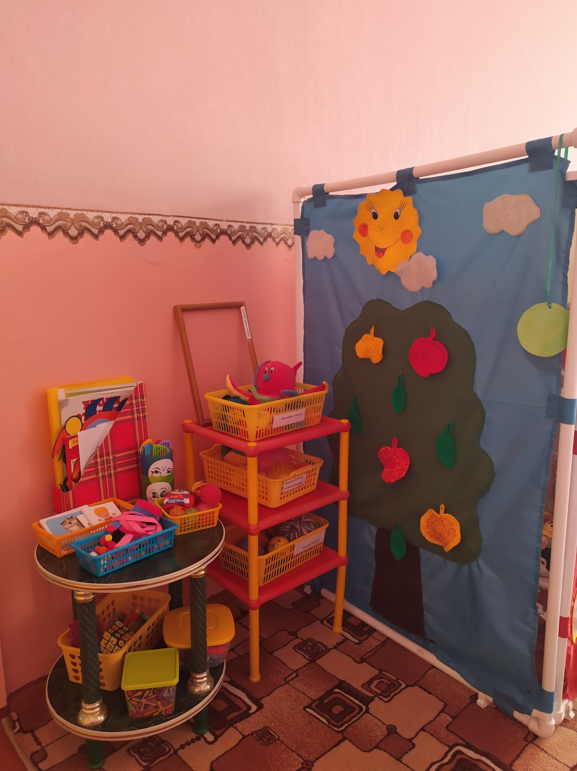
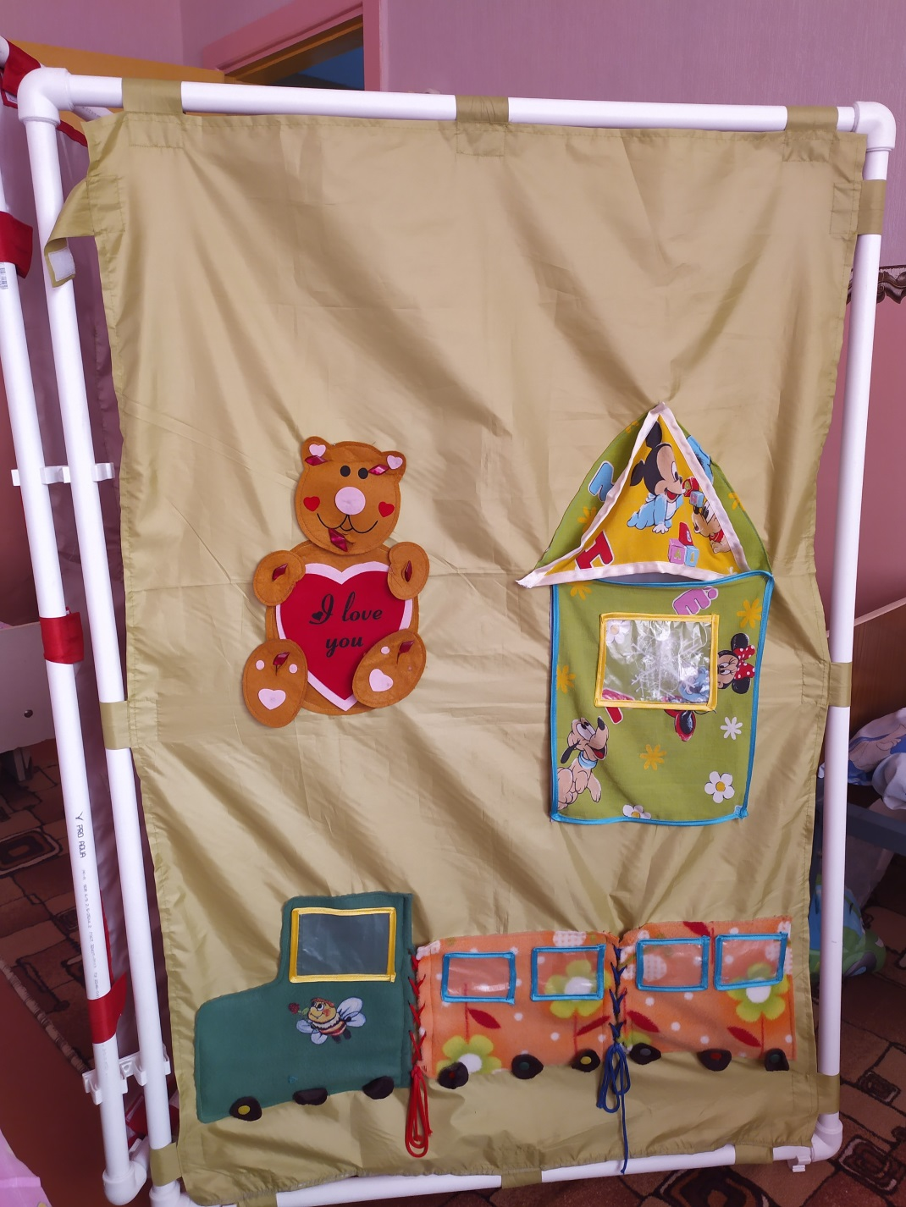

Slide 16
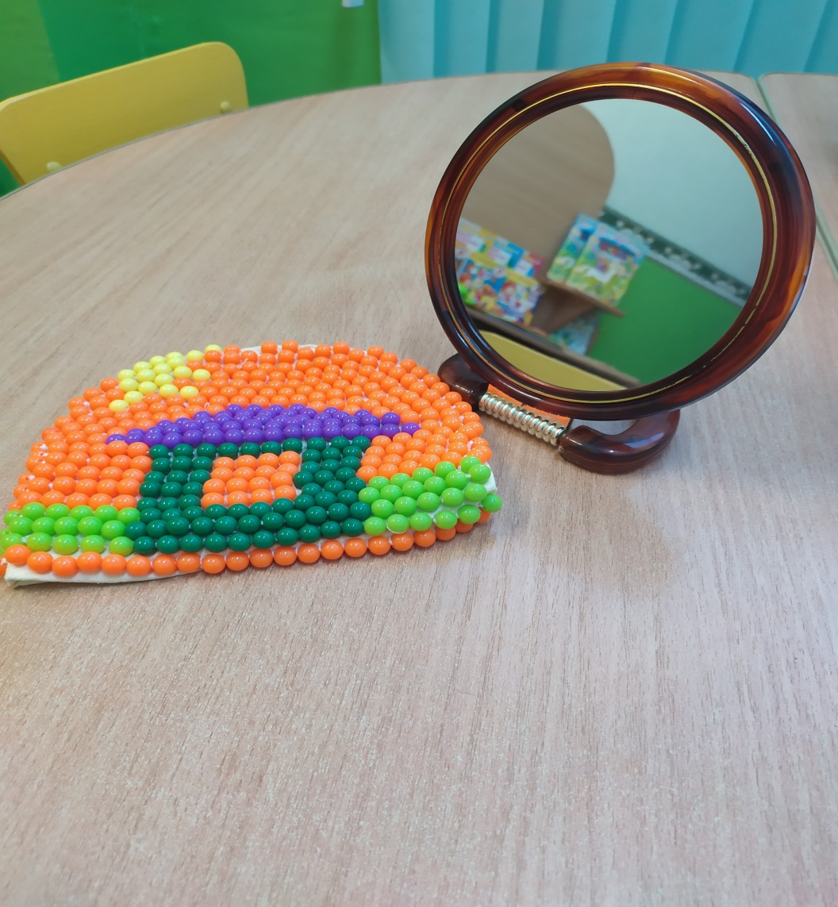
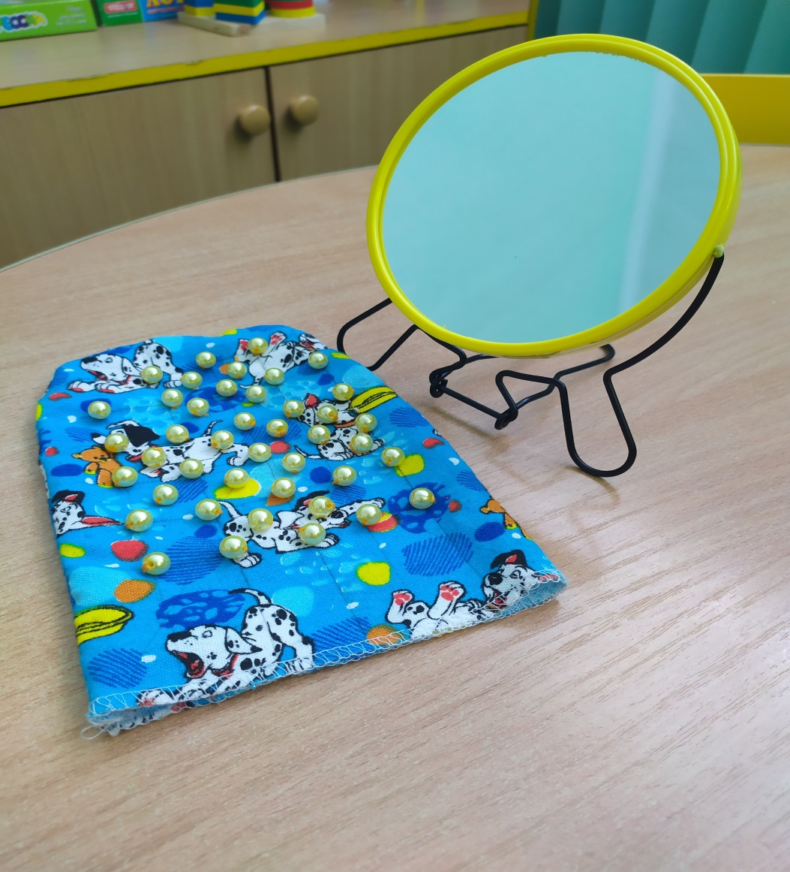
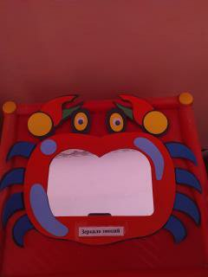

Slide 17
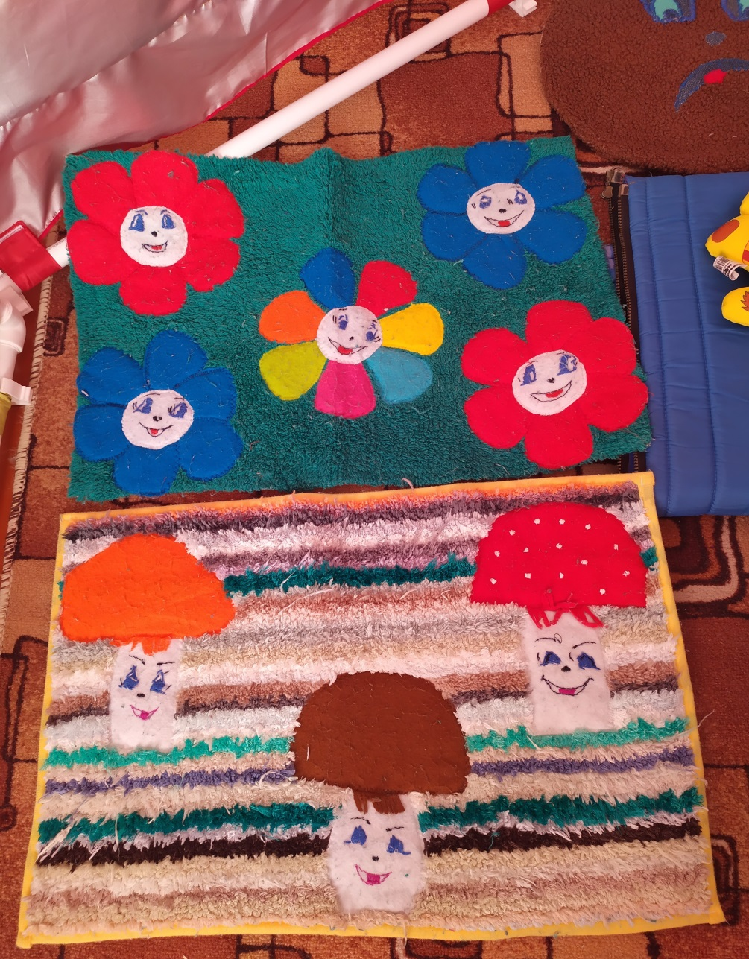
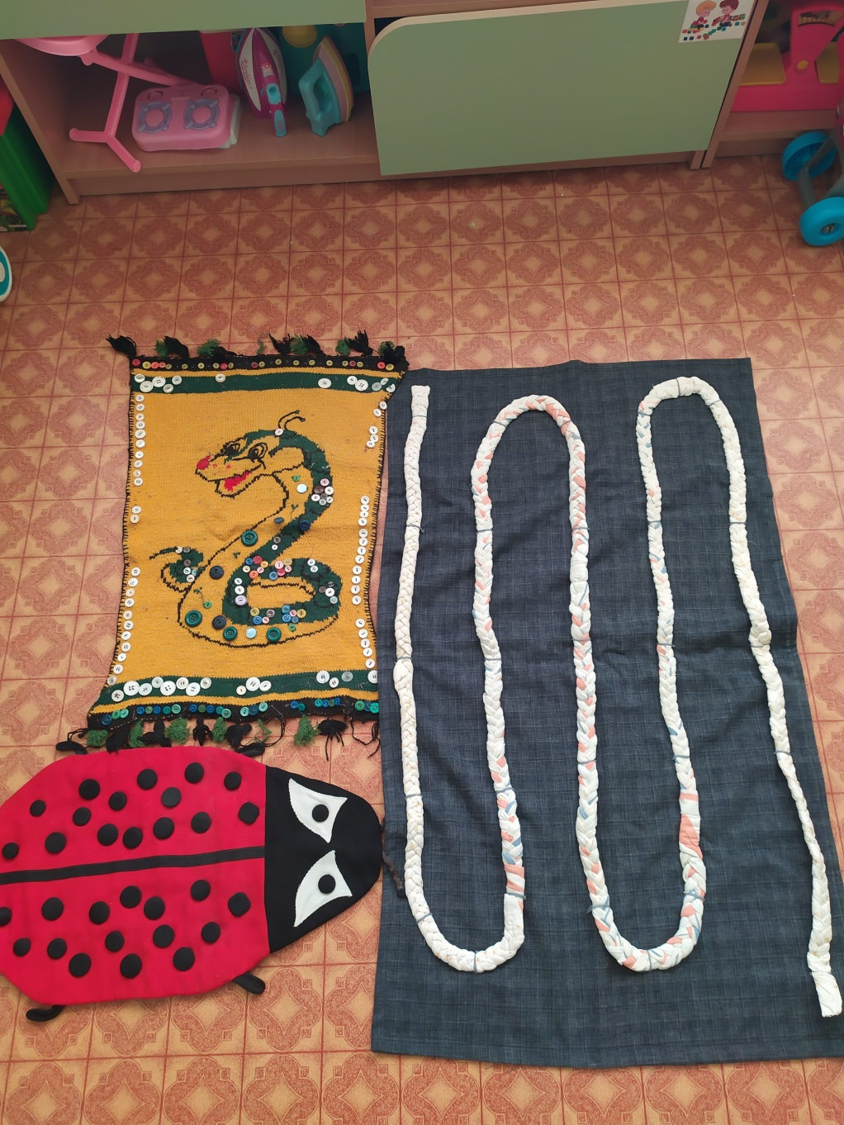

Slide 18
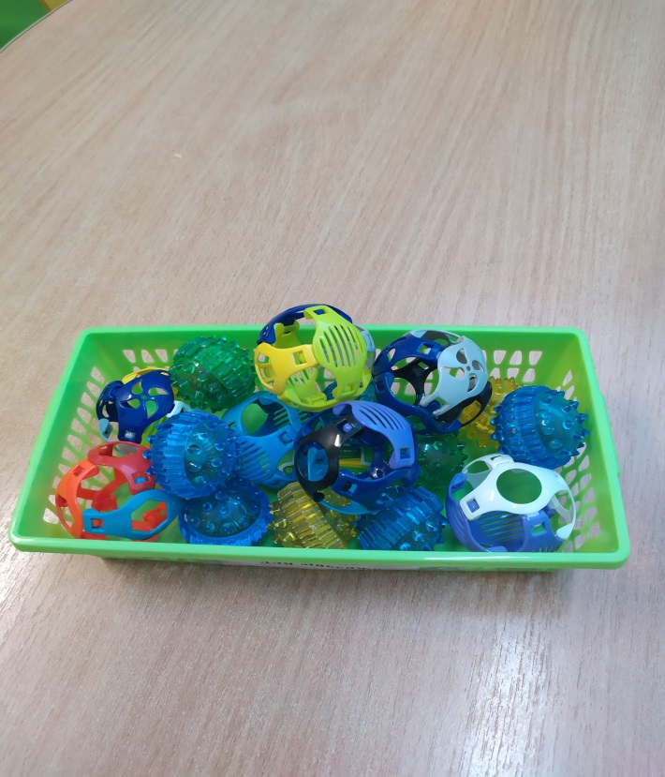
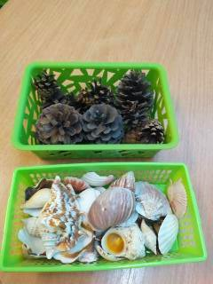
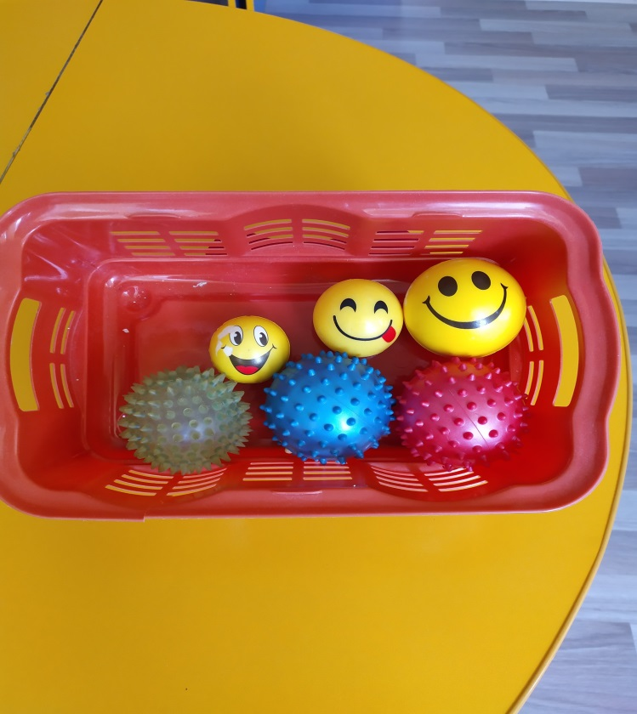
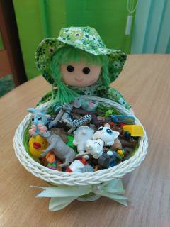
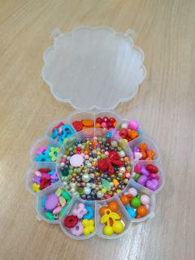

Slide 19
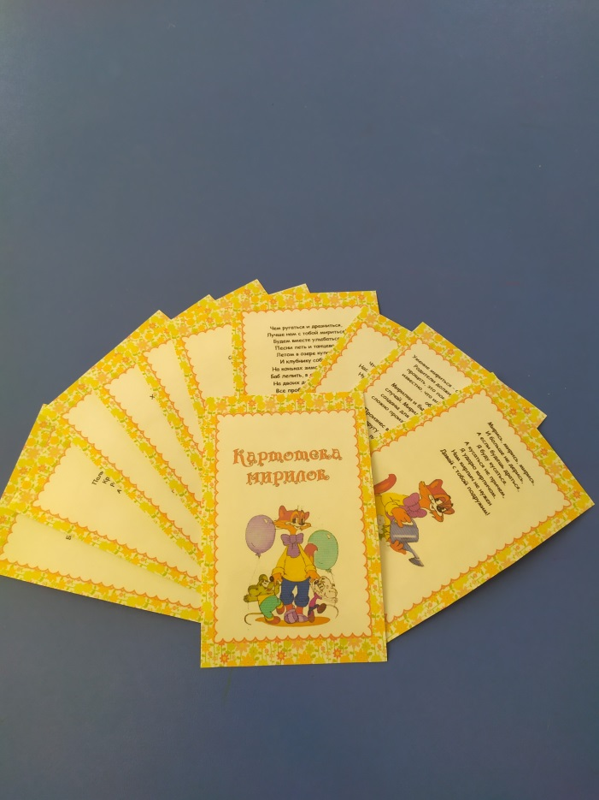
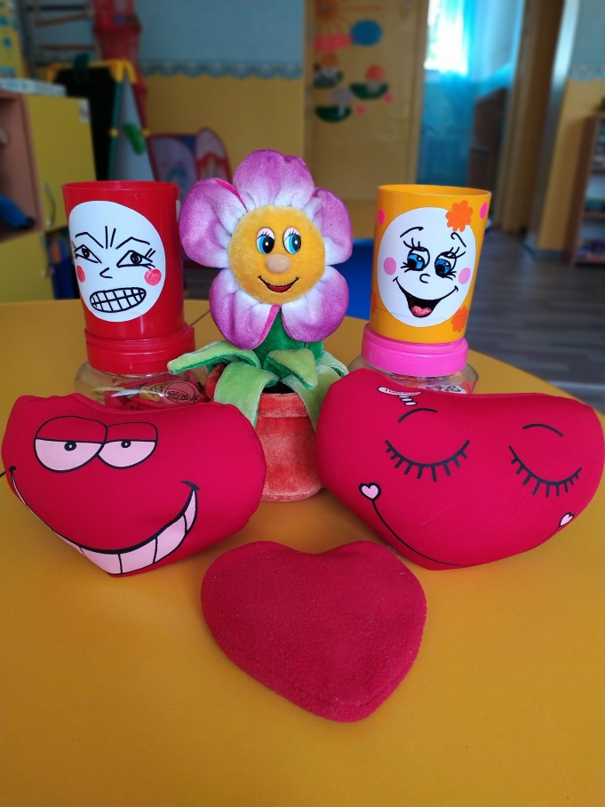
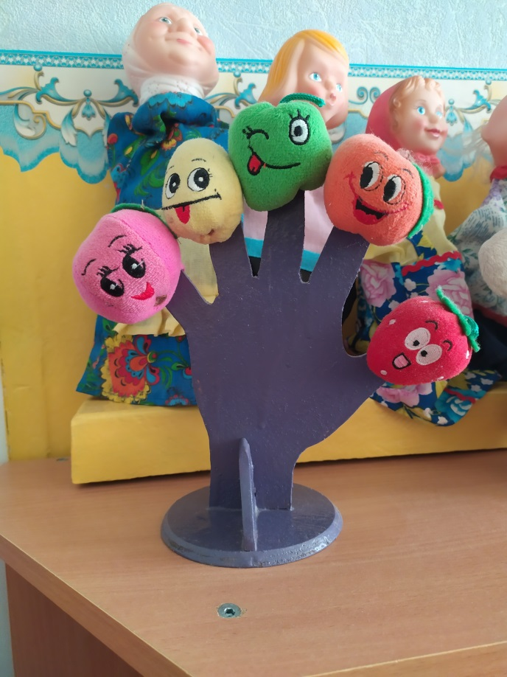
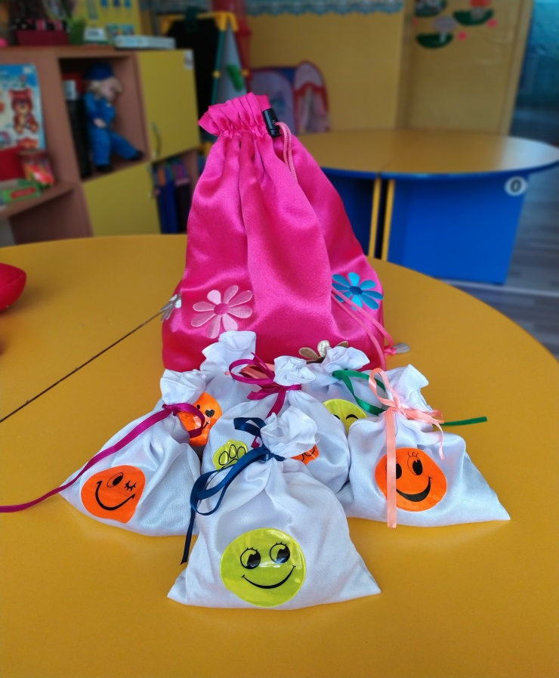
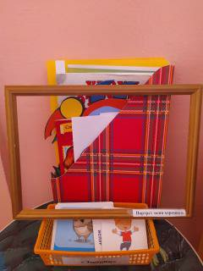

Slide 20
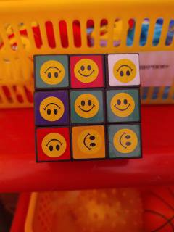
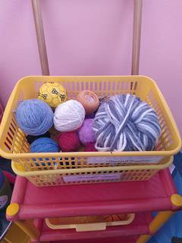
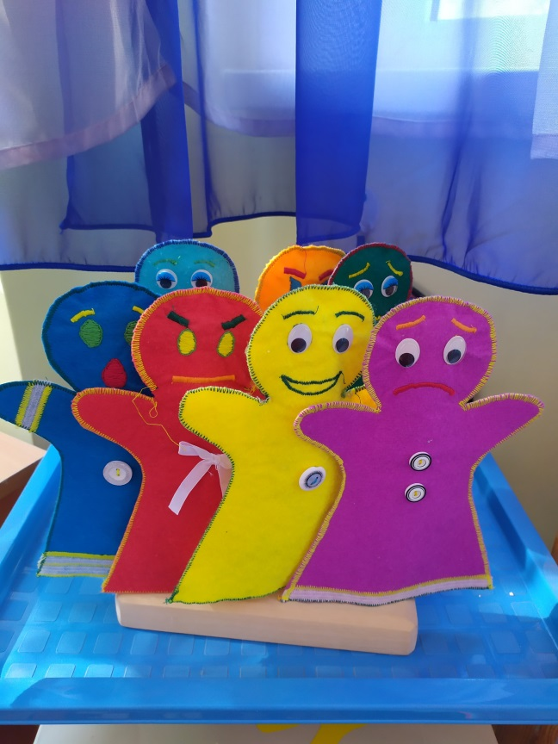
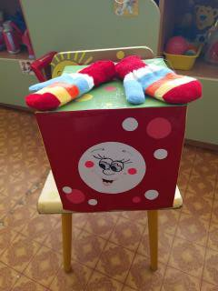
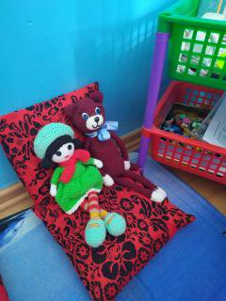

Slide 21
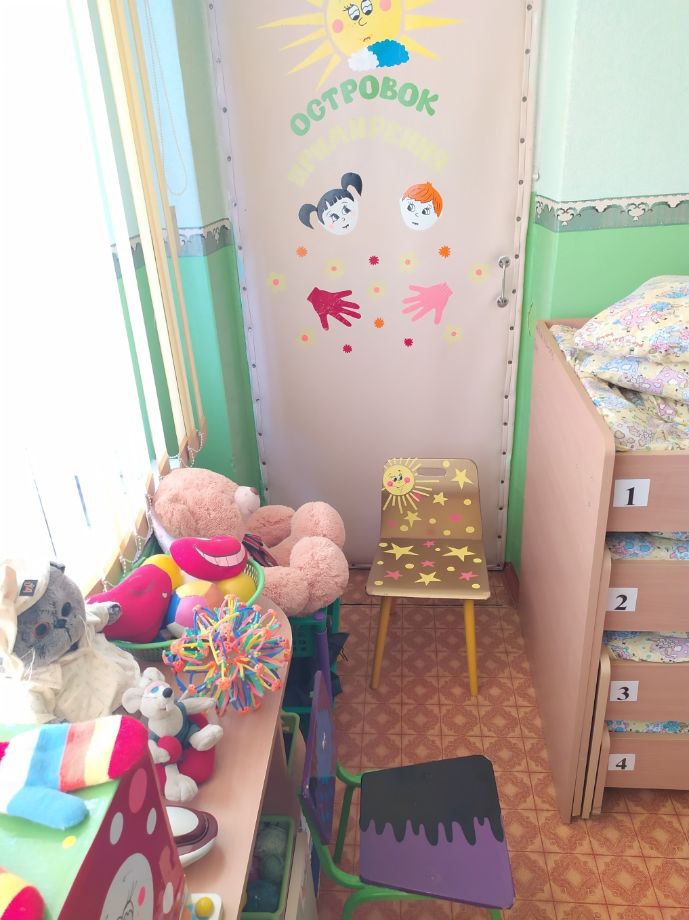
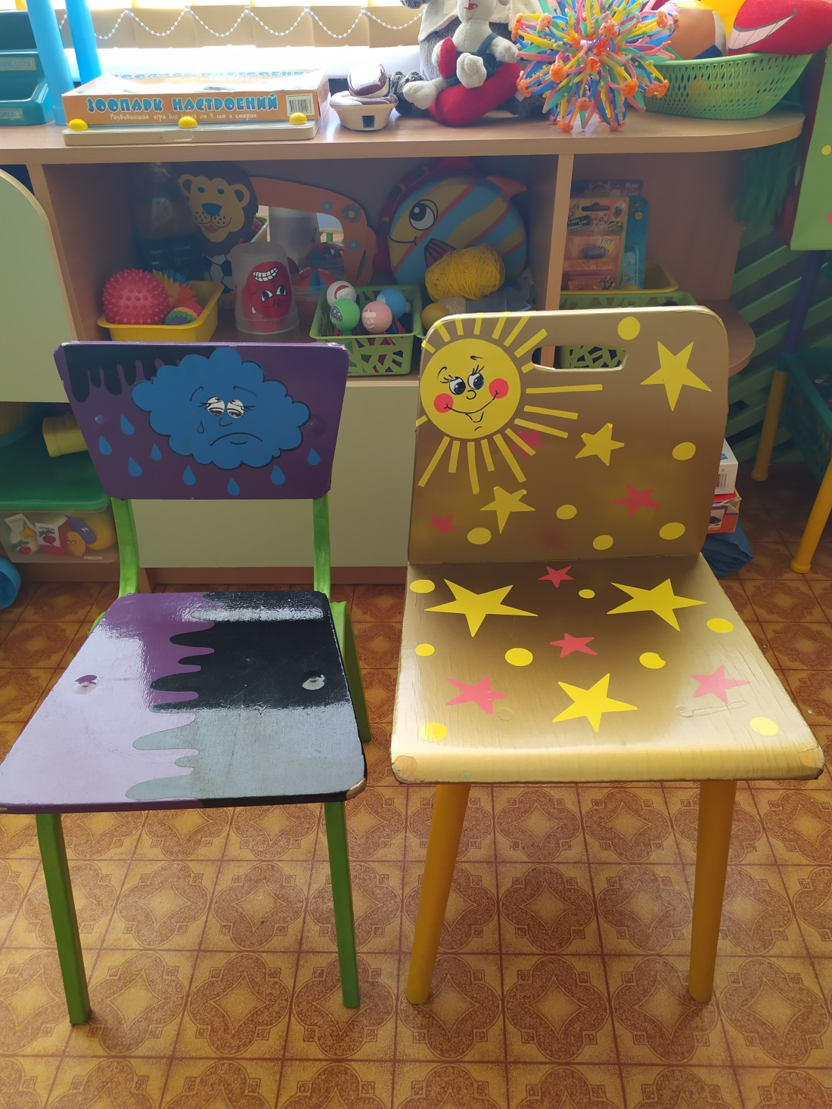

Slide 22
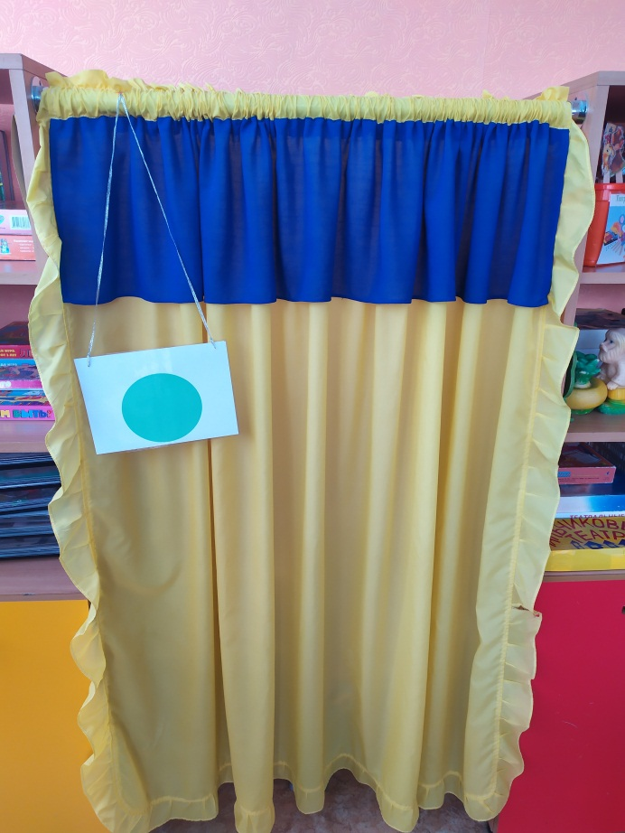
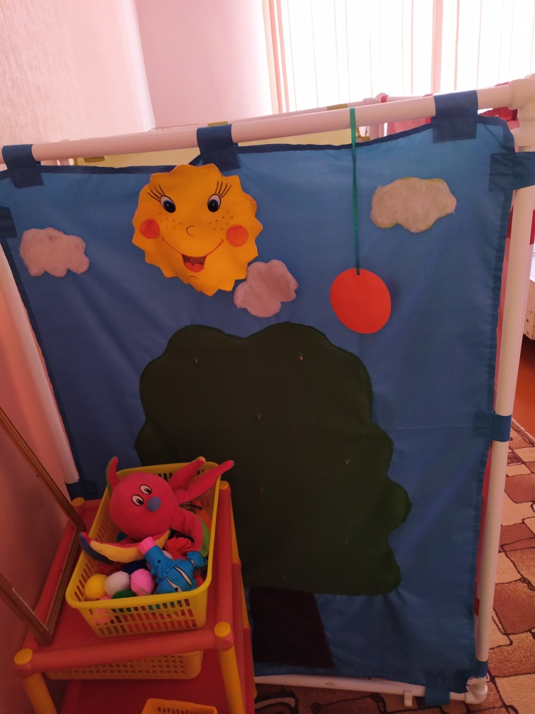
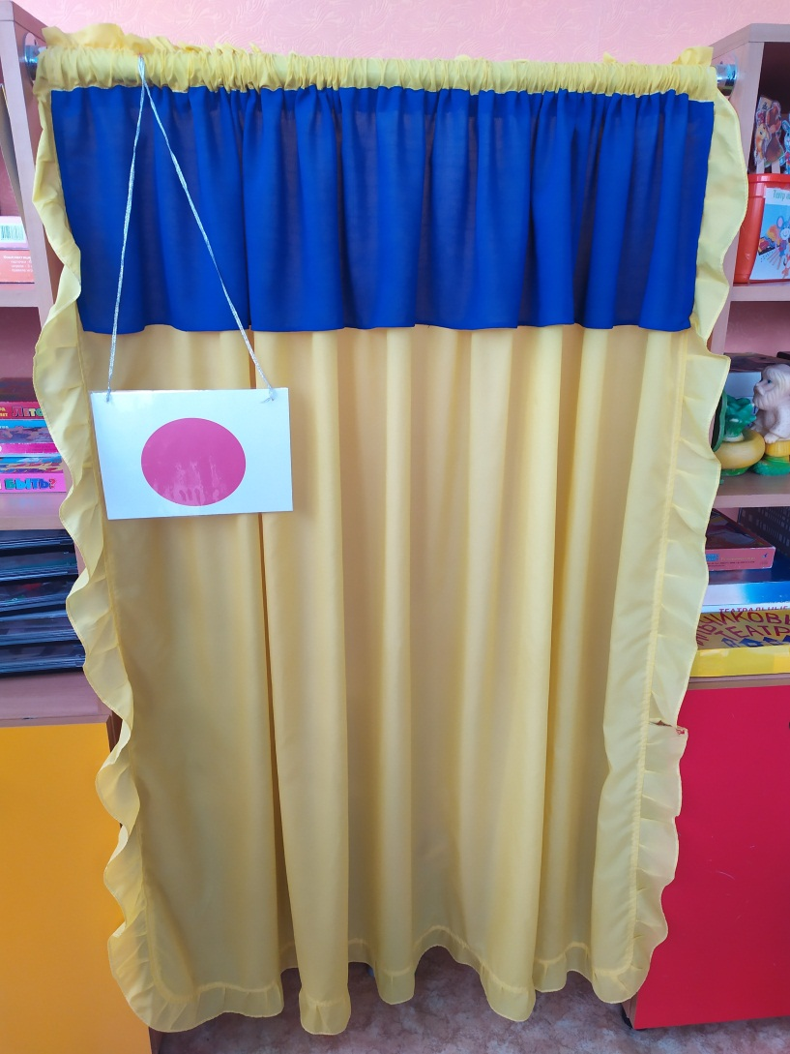
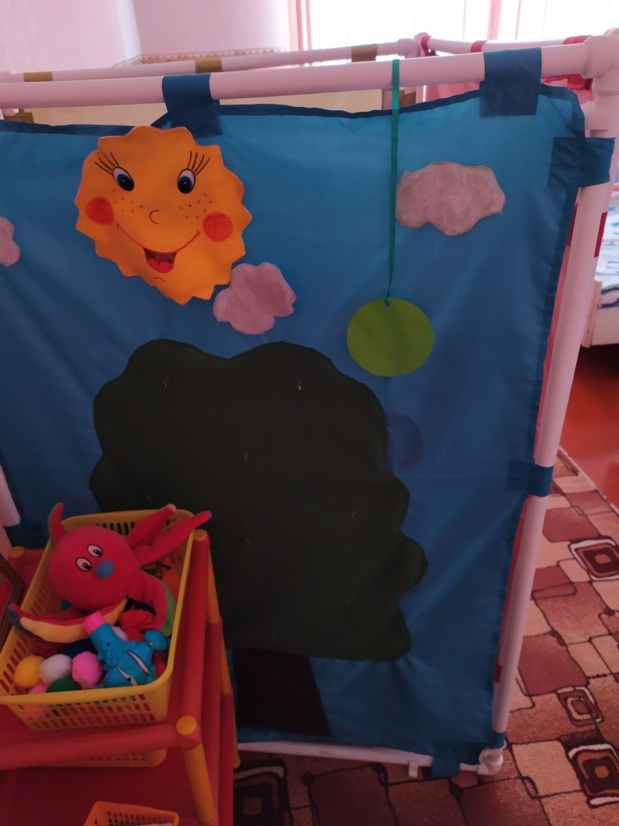
Маркеры

Slide 23
Важно помнить!
все игры и игрушки не должны храниться в Центре постоянно, вся атрибутика периодически меняется, обновляется и пополняется по мере необходимости
эффективность работы зависит от того, насколько дети осведомлены о предназначении Центра, его оснащённости и умении пользоваться атрибутами. Поэтому детей знакомят с Центром уединения сразу после его организации, предлагают осмотреться, опробовать игрушки

Slide 24

Благодарю за внимание!

